Slide 1
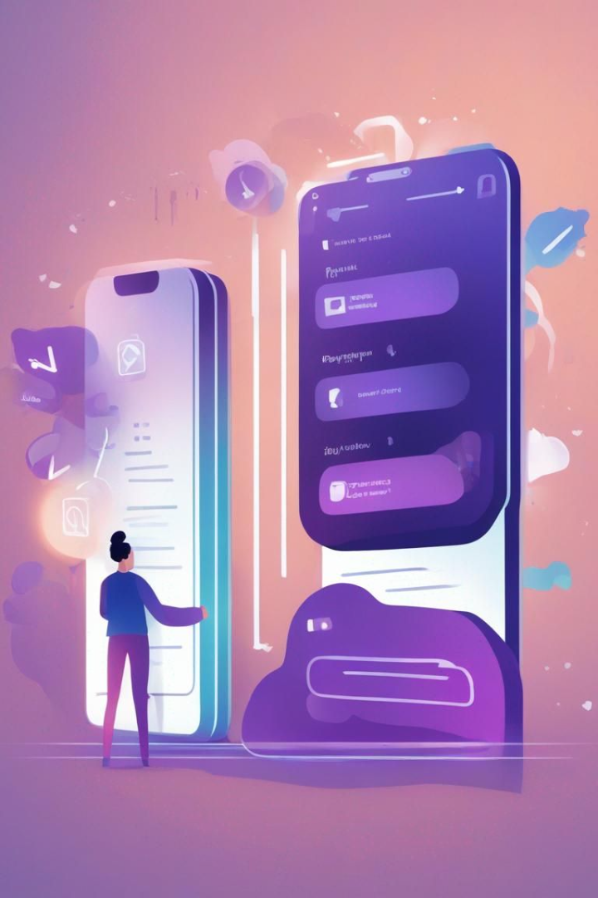
اعدادات الخصوصية
تحديث إعدادات الخصوصية بانتظام على منصات الوسائط الاجتماعية للتحكم في من يمكنه رؤية معلوماتك ومنشوراتك الشخصية.
IA

Slide 2
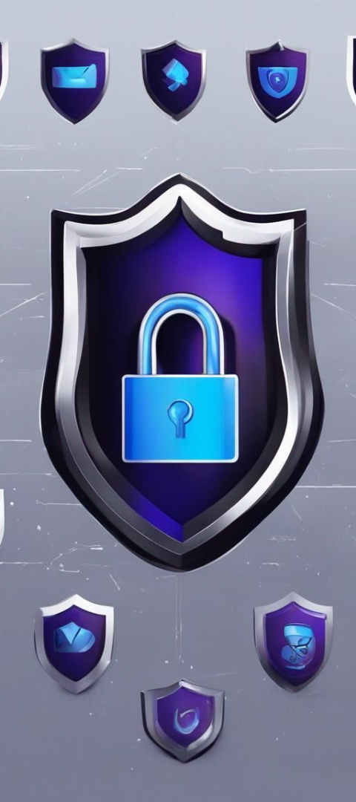
المعلومات الشخصية
تجنب المشاركة
أمان البيانات
تجنب مشاركة المعلومات الشخصية الحساسة مثل عنوانك أو رقم هاتفك أو التفاصيل المالية على وسائل التواصل الاجتماعي.
احذر مشاركة موقعك في الوقت الفعلي، حيث يمكن إساءة استخدام هذه المعلومات.

Slide 3
تأمين الحسابات
1
كلمات مرور قوية
2
المصادقة الثنائية
استخدام كلمات مرور قوية وفريدة من نوعها للحسابات لمنع الوصول غير المصرح به.
تمكين المصادقة ذات العاملين لطبقة إضافية من الأمان.

Slide 4
النشر الآمن
تفكير قبل النشر
التفكير في العواقب
ضعي في اعتبارك المحتوى الذي تشاركه عبر الإنترنت، بما في ذلك الصور وتحديثات الحالة.
التفكير في العواقب المحتملة طويلة المدى لمنشوراتك.

Slide 5
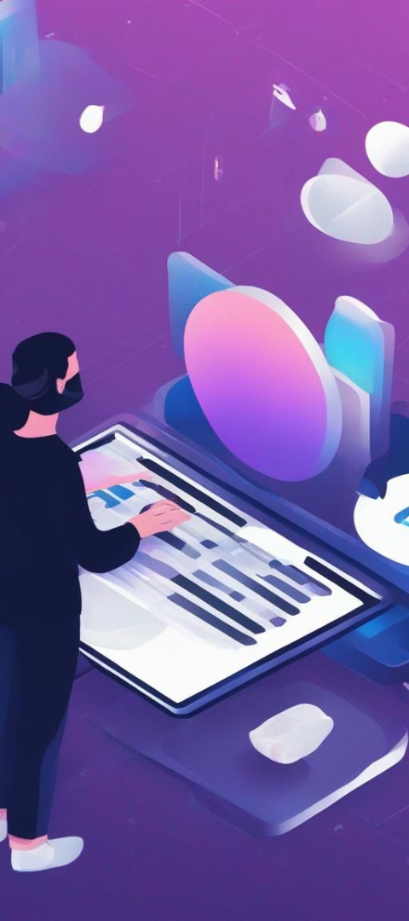
الحجب والإبلاغ
الحظر والإبلاغ
المضايقة
تعرفي على ميزات الحظر والإبلاغ على منصات التواصل الاجتماعي.
لا تترددي في منع أو الإبلاغ عن الأفراد الذين يتعرضون للتحرش.

Slide 6
التوعية بالأمان الرقمي
1
التحذير من النقر
2
التوعية بالهندسة الاجتماعية
تجنب النقر فوق الروابط المشبوهة أو تقديم معلومات شخصية ردًا على الرسائل غير المرغوب فيها.
كوني على دراية بتكتيكات الهندسة الاجتماعية التي يستخدمها الممثلون الخبيثون.

Slide 7
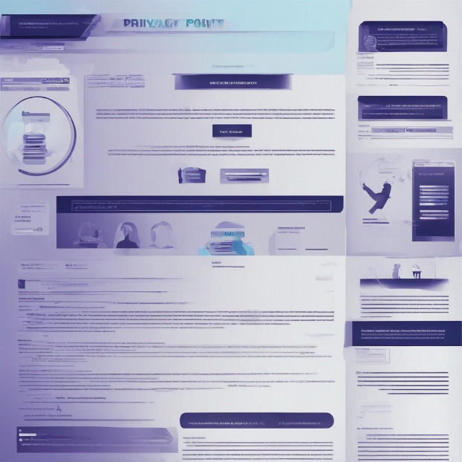
سياسات الخصوصية
الفهم
الحذر
من المهم فهم سياسات الخصوصية لمنصات التواصل الاجتماعي التي تستخدميها.
الحذر بشأن قبول الطلبات من أشخاص لا تعرفهم شخصيًا.

Slide 8
التوجيه والدورات التعليمية
2
التوعية الرقمية
ضع في اعتبارك أخذ دورات محو الأمية الرقمية والسلامة عبر الإنترنت.

Slide 9
الدعم والتحفيز
1
طلب الدعم
إذا تعرضت للمضايقة، فاطلبي الدعم من الأصدقاء أو العائلة أو البالغين الموثوق بهم.
2
الإبلاغ
الإبلاغ عن حالات التحرش إلى منصة التواصل الاجتماعي ذات الصلة.

Slide 10
التأثير الإيجابي
نشر الإيجابية
دعم المجتمع
استخدام وجودك على وسائل التواصل الاجتماعي لنشر الإيجابية ودعم الآخرين.
أبلغي عن حالات التحرش عبر الإنترنت ليس فقط لنفسك ولكن من أجل رفاهية المجتمع عبر الإنترنت.

